Slide 1
POWER QUERY
PowerQuery | Extraer – Transformar – Cargar|
MS EXCEL 2013 | MS EXCEL 2016 | PowerBI Desktop
Datos -> Obtener y Transformar

Slide 2
CONTENIDO
PowerQuery | Extraer – Transformar – Cargar|
Introducción.
Orígenes de datos.
Conexión a los orígenes de datos.
Transformación de datos.
Múltiples consultas.
Carga de datos.
Lenguaje M.

Slide 3
Introducción
PowerQuery | Extraer – Transformar – Cargar|
Qué es Power BI?
Componentes de Power BI
Conceptos de Power Query
Cómo usar Power Query?
Por qué usar Power Query?

Slide 4
Qué es Power BI?
PowerQuery | Extraer – Transformar – Cargar|
Es una colección de nuevas funciones y servicios que, juntos, permiten visualizar datos, compartir hallazgos y colaborar de nuevas formas muy intuitivas. Power BI ayuda a ampliar sus conocimientos de Excel, así como su capacidad para entender y aprovechar el mundo de los datos, valiosos y en constante crecimiento, pero a veces inmanejables.
Cada nueva característica es atractiva por sí sola, pero el valor de Power BI se encuentra en cómo colaboran entre sí sus distintas características, y cómo las perspectivas que se obtienen se comparten de forma interactiva, pero con seguridad.

Slide 5
Componentes de Power BI
PowerQuery | Extraer – Transformar – Cargar|
Power Query: Permite descubrir y conectar fácilmente con datos desde fuentes de datos públicas y corporativas. Incorpora nuevas funcionalidades de búsqueda y transformación de datos, así como de combinación de datos de diferentes orígenes.
Power Pivot: Permite crear sofisticados Modelos de Datos directamente en Excel con el uso de relaciones, medidas personalizadas, jerarquías y KPI. Los modelos de Power Pivot se ejecutan en la memoria para que los usuarios puedan analizar cientos de millones de filas de datos con muy buen rendimiento.
Power View: Permite crear informes y vistas analíticas con gráficos interactivos que ayudan a mejorar la forma de explorar y ver los datos en Excel.
Power Map: Permite explorar y navegar los datos geoespaciales en un mapa 3D en Excel.

Slide 6
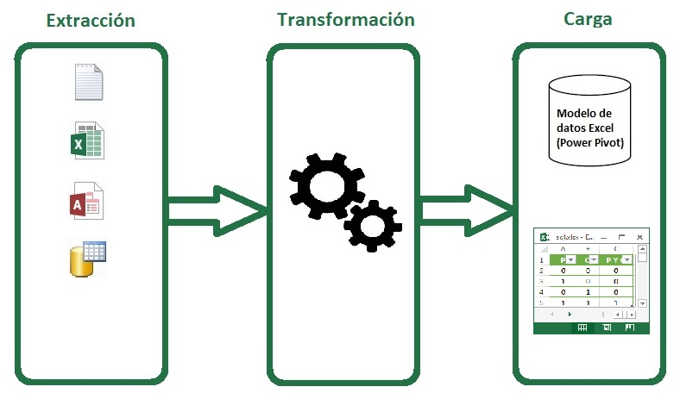
Power Query
PowerQuery | Extraer – Transformar – Cargar|
Permite conectarse a una amplia variedad de fuentes de datos, extraerlos de forma rápida y sencilla, y definir una serie de pasos repetibles para limpiar, filtrar y transformar los datos antes de que se carguen en Excel.
Brinda la opción de cargar datos directamente en la hoja de trabajo o, si está utilizando Excel 2013 o superior, en el nuevo modelo de datos de Excel.

Slide 7
Por qué usar Power Query?
PowerQuery | Extraer – Transformar – Cargar|
Ofrece Conectividad a nuevos Orígenes de datos.
Mejora la conectividad a los Orígenes de datos existentes.
Automatiza las cargas de datos.
Crea Transformaciones y cálculos fácilmente.
Hacer el trabajo en el origen de datos, no en el escritorio.
Comparte consultas entre Libros de Excel y Usuarios.

Slide 8
Cómo usar Power Query?
PowerQuery | Extraer – Transformar – Cargar|
Crear consulta
Editar consulta

Slide 9
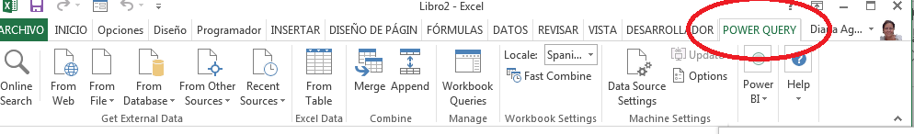
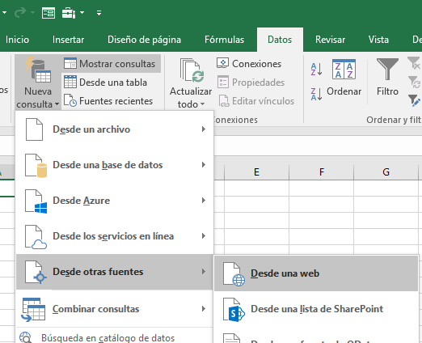
Crear consulta
Seleccione la pestaña Power Query de la cinta de opciones de Excel
Dentro del grupo Obtener datos seleccione el tipo de origen.
1
2

Slide 10
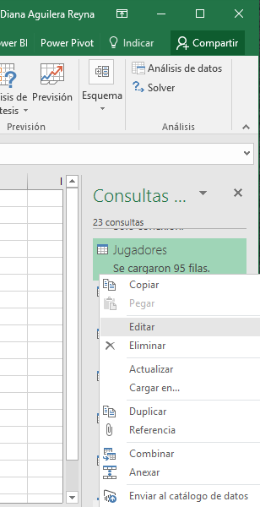
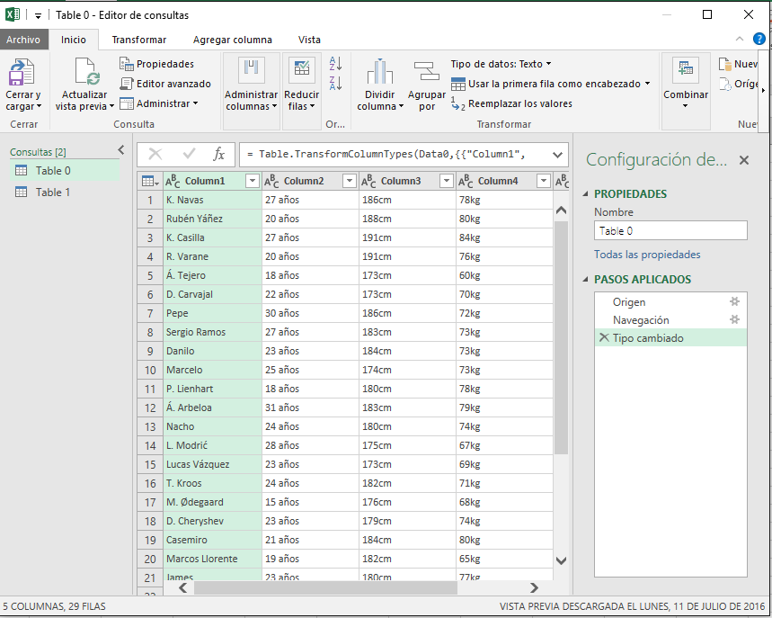
Editar consulta
PowerQuery | Extraer – Transformar – Cargar|
Abra el panel de Consultas.
Sobre la consulta a editar haga doble clic o seleccione Editar en el menú contextual.
En el Editor de consultas realice las transformaciones necesarias.
En Archivo seleccione Cerrar y cargar.
4
1
2
3

Slide 11
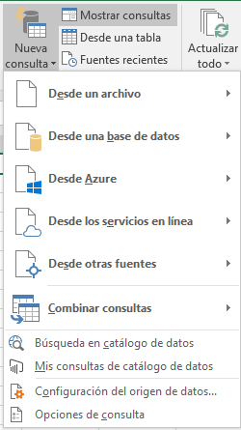

PowerQuery | Extraer – Transformar – Cargar|
Excel 2016
Orígenes de datos
Archivos
Bases de datos
Servicios en línea
Azure
Otras fuentes
Excel 2013

Slide 12
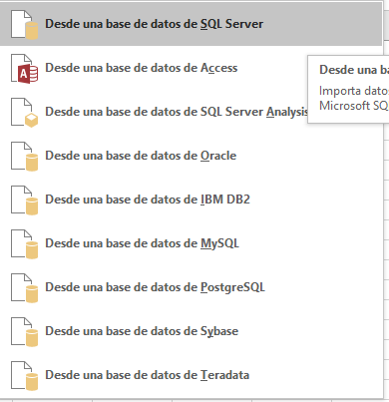
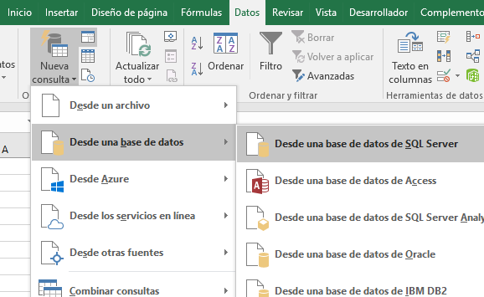
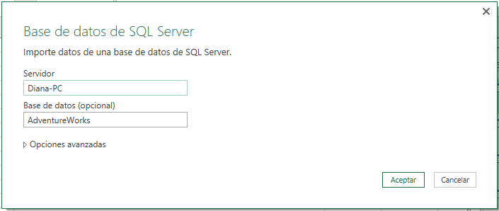
PowerQuery | Extraer – Transformar – Cargar|
Bases de datos

Slide 13
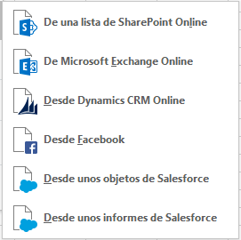
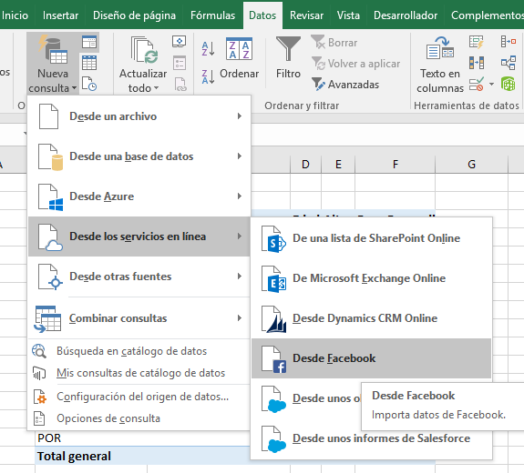
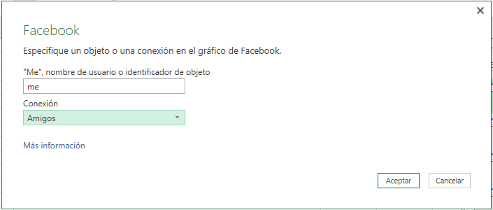
PowerQuery | Extraer – Transformar – Cargar|
Servicios en línea

Slide 14
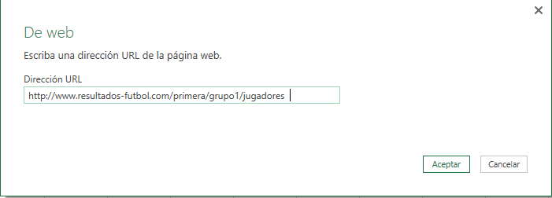
Conexión a los orígenes de datos
PowerQuery | Extraer – Transformar – Cargar|
Seleccione el tipo de origen.
Escriba la ubicación. (Esta ventana varía en función del tipo de origen seleccionado).
Oprima Aceptar.
1
1
2
2
3

Slide 15
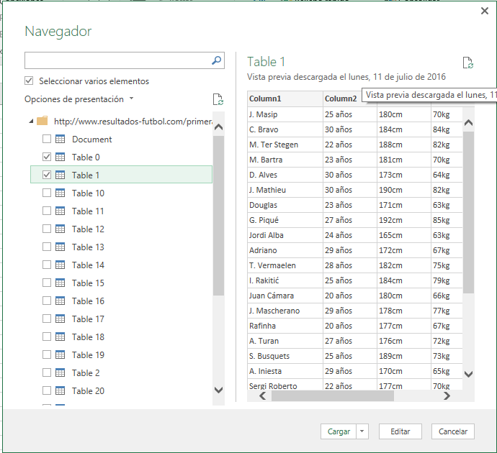
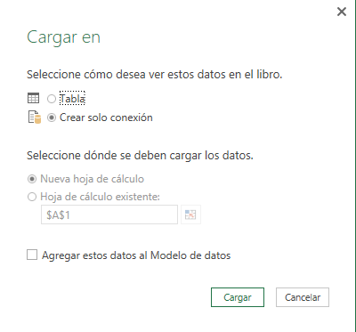
Conexión a los orígenes de datos
Seleccione los elementos.
Elija Cargar en…
Escoja Crear solo conexión.
Oprima Cargar.
4
6
5
7

Slide 16
Transformación de datos
PowerQuery | Extraer – Transformar – Cargar|
Transformaciones de columna
Transformaciones de filas
Transformaciones de tablas

Slide 17
Transformaciones de columna
PowerQuery | Extraer – Transformar – Cargar|
Mostrar u ocultar columnas
Añadir y eliminar columnas
Renombrar columnas
Mover columnas
Dividir una columna en dos
Combinar columnas
Asignarle un tipo de dato a la columna

Slide 18
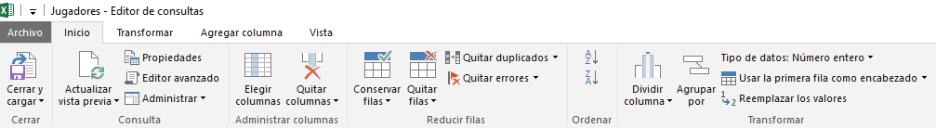

Transformaciones de columnas
PowerQuery | Extraer – Transformar – Cargar|
Mostrar u ocultar columnas
Añadir y eliminar columnas
Renombrar columnas
Mover columnas
Dividir y combinar columnas
Asignarle un tipo de dato a la columna
Duplicar columna
1
2
5
6
6
5
5
4
3
5
7

Slide 19
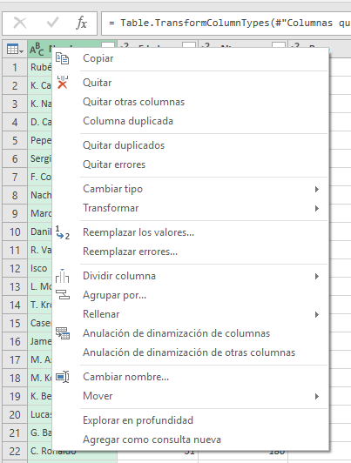
Transformaciones de columnas
PowerQuery | Extraer – Transformar – Cargar|
Mostrar u ocultar columnas
Añadir y eliminar columnas
Renombrar columnas
Mover columnas
Dividir y combinar columnas
Asignarle un tipo de dato a la columna
Duplicar columna
2
7
6
5
3
4

Slide 20
Transformaciones de filas
PowerQuery | Extraer – Transformar – Cargar|
Añadir y eliminar filas
Eliminar errores
Eliminar duplicados

Slide 21
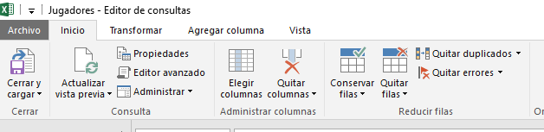
Transformaciones de filas
PowerQuery | Extraer – Transformar – Cargar|
Añadir y eliminar filas
Eliminar errores
Eliminar duplicados
1
3
2

Slide 22
Transformaciones de tablas
PowerQuery | Extraer – Transformar – Cargar|
Ordenar
Agrupar
Usar primera fila para encabezado
Reemplazar valores
Combinar y anexar consultas
Transponer filas y columnas
Contar filas
Invertir ordenamiento
Rellenar celdas vacías

Slide 23
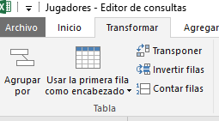
Transformaciones de tablas
13
9
Ordenar
Agrupar
Usar primera fila para encabezado
Reemplazar valores
Combinar y anexar consultas
Transponer filas y columnas
Contar filas
Invertir ordenamiento
Rellenar celdas vacías
2
5
8
10
9

Slide 24
Múltiples consultas
PowerQuery | Extraer – Transformar – Cargar|
Combinar consultas
Anexar consultas
Usando una consulta como fuente de otra

Slide 25
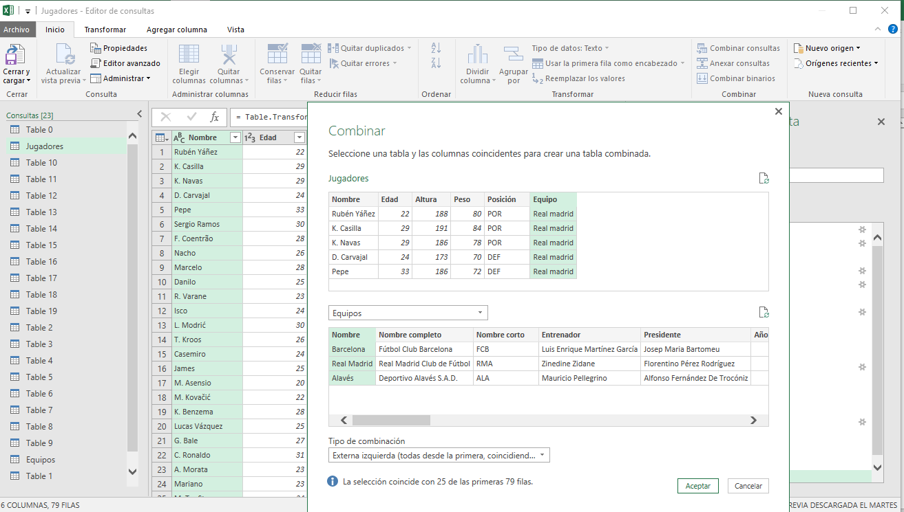
PowerQuery | Extraer – Transformar – Cargar|
Combinar consultas
En el navegador seleccione la consulta a la que añadirá columnas de otra consulta.
En la pestaña Inicio, dentro del grupo Combinar seleccione Combinar consultas.
En la lista desplegable, escoja la tabla a combinar.
Seleccione en cada tabla las columnas por las que se relacionan.
Escoja el tipo de combinación.
Oprima el botón Aceptar.
2
1
4
3
4
5
6

Slide 26
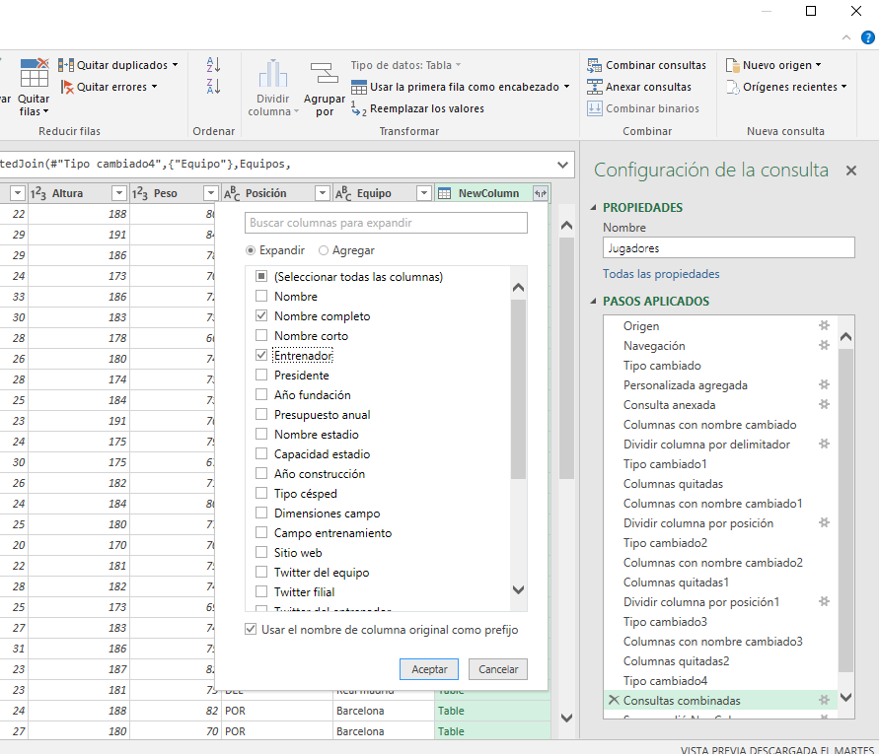
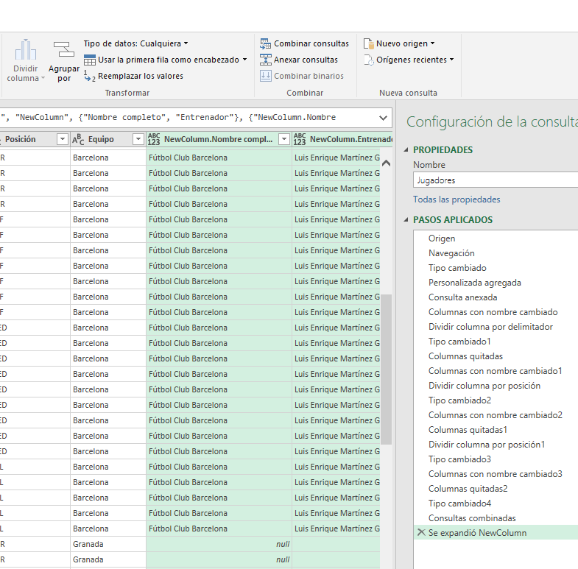
PowerQuery | Extraer – Transformar – Cargar|
Combinar consultas
En la tabla oprima el botón a la derecha de NewColumn.
Desmarque la opción (Seleccionar todas las columnas).
Escoja las columnas que desee de la lista.
Si no hay nombres repetidos desmarque Usar el nombre de la columna original como prefijo.
Oprima el botón Aceptar.
7
8
9
9
10
11

Slide 27
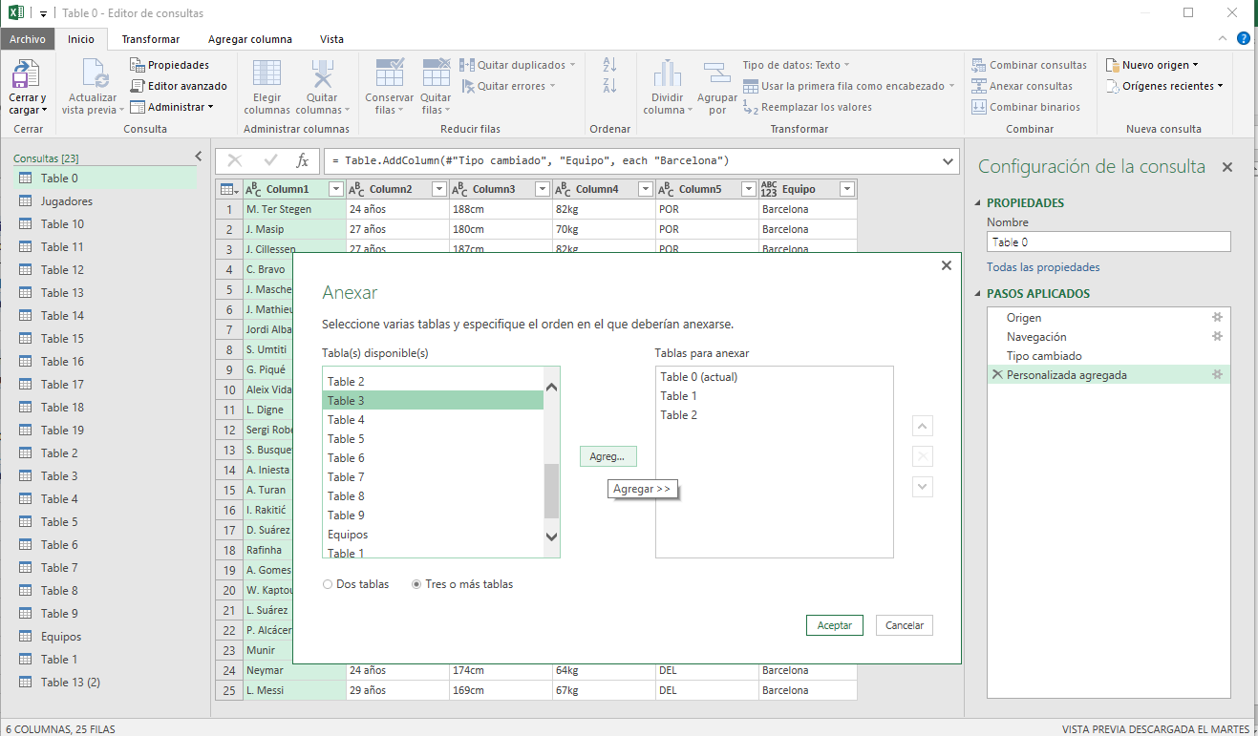
PowerQuery | Extraer – Transformar – Cargar|
Anexar consultas
En el navegador seleccione la consulta a la que añadirá columnas de otra consulta.
En la pestaña Inicio, dentro del grupo Combinar seleccione Anexar consultas.
Escoja la opción que se corresponda con el número de tablas a anexar.
En el panel de tablas disponibles seleccione la tabla a anexar.
Oprima el botón Agregar.
Repita los pasos 4 y 5 tantas veces como tablas a anexar.
Oprima el botón Aceptar.
2
1
4
5
3
7

Slide 28
Usando una consulta como fuente de otra
PowerQuery | Extraer – Transformar – Cargar|
Referenciando consultas
Duplicando consultas
Referenciando un valor individual desde otra consulta.

Slide 29
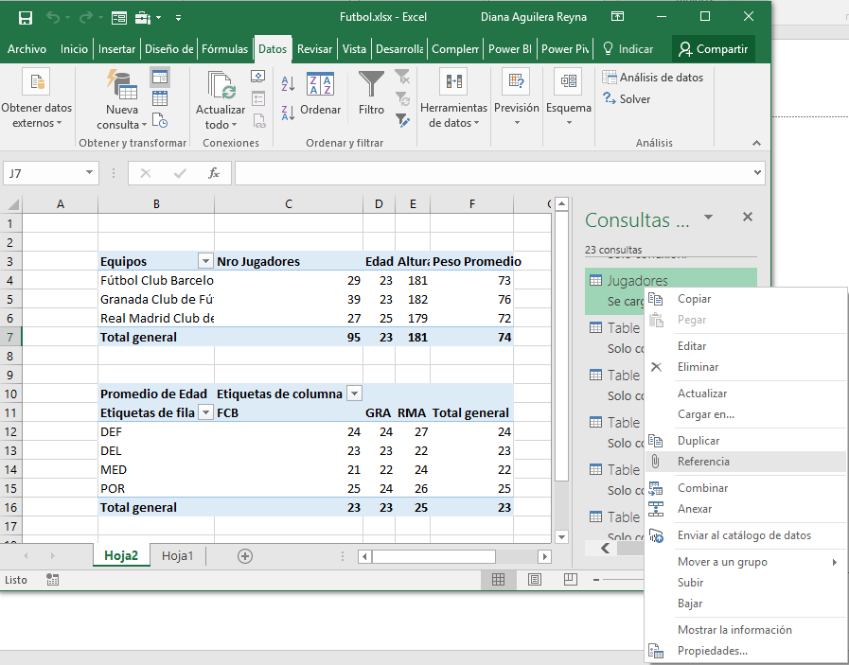
PowerQuery | Extraer – Transformar – Cargar|
Referenciando una consulta
En el panel de consulta, haga clic derecho sobre la consulta que desee utilizar como origen.
En el menú contextual elija Referencia . Se creará una nueva consulta que usa la consulta anterior como origen de datos.
2
1
5
2
3
7

Slide 30
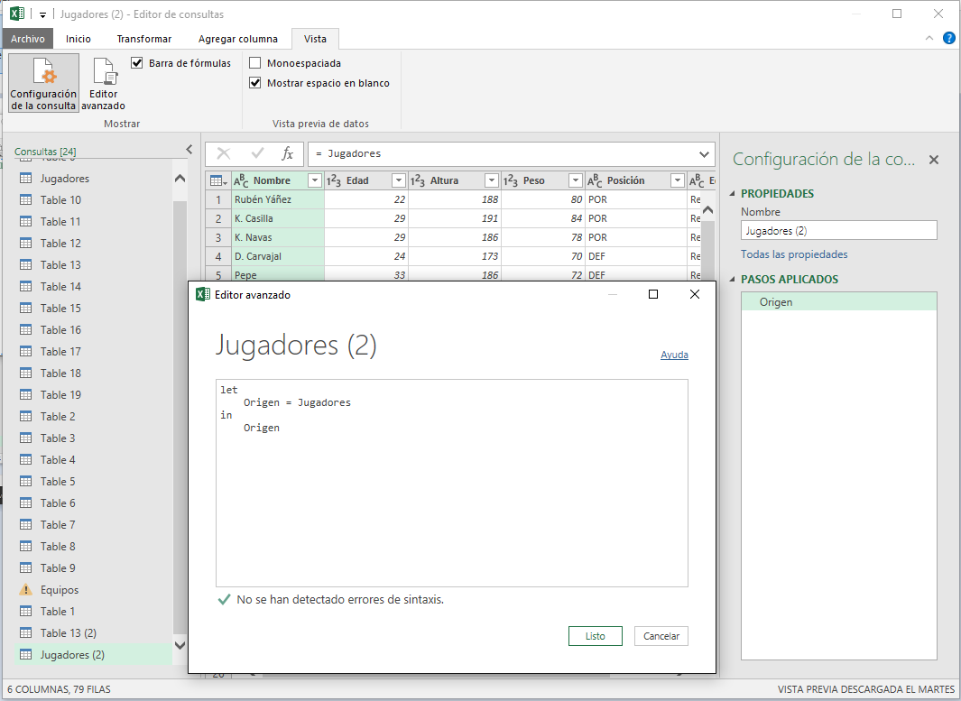
PowerQuery | Extraer – Transformar – Cargar|
Referenciando una consulta
Se inicia el Editor de consultas con la nueva consulta seleccionada en el panel de consultas.
La nueva consulta se llama igual que la anterior pero le agrega un número al final entre paréntesis.
Inicie el Editor avanzado.
En el editor avanzado podemos ver la referencia a la consulta inicial.
Esta consulta depende de la consulta original, cualquier cambio en la consulta original afecta a la nueva consulta.
5
4
6
3

Slide 31
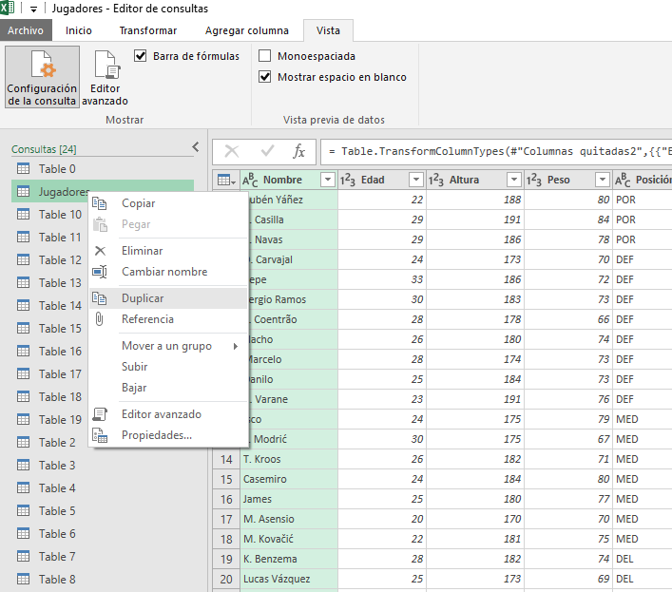
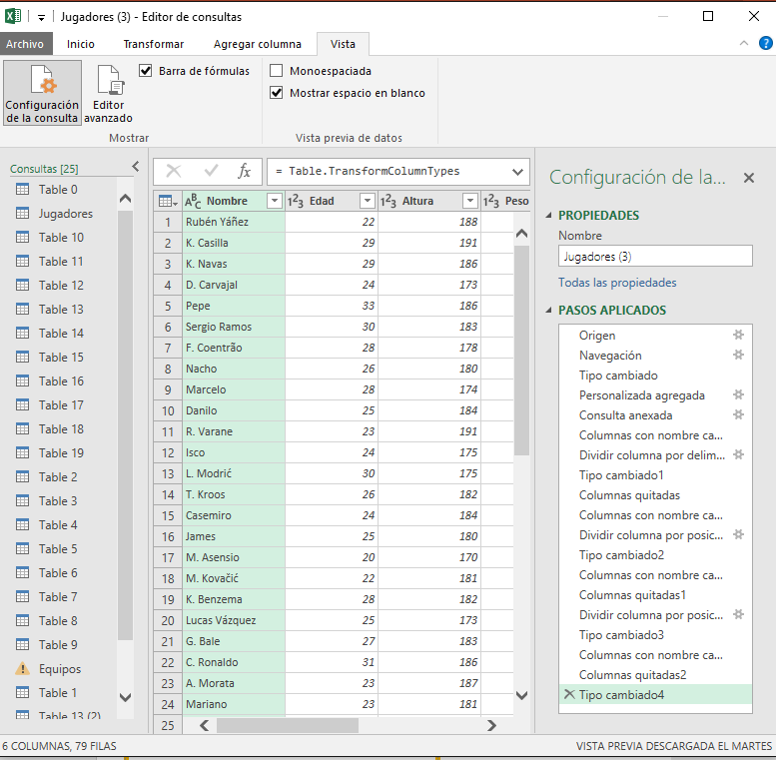
PowerQuery | Extraer – Transformar – Cargar|
Duplicando una consulta
Inicie el Editor de consultas.
Seleccione en el panel de navegación la consulta que quiere duplicar y haga clic derecho sobre la consulta.
En el menú contextual seleccione Duplicar.
Se crea una nueva consulta con el mismo nombre dela consulta original seguida de un número entre paréntesis.
La nueva consulta es independiente de la consulta original, ningún cambio en la consulta original afecta a la nueva consulta.
2
3
4

Slide 32
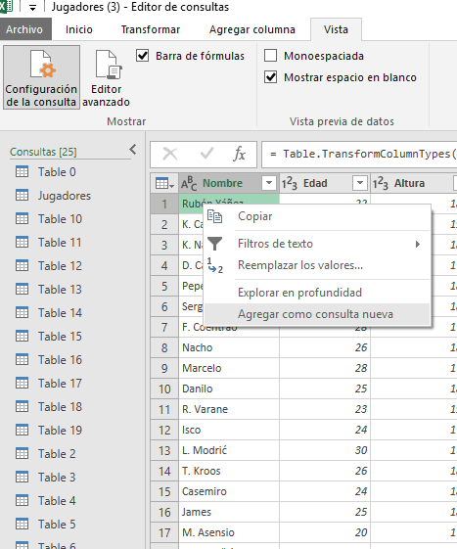
PowerQuery | Extraer – Transformar – Cargar|
Referenciando un valor desde otra consulta
Inicie el Editor de consultas.
Seleccione en el panel de navegación la consulta que quiere duplicar.
En el panel de resultados haga clic derecho sobre la celda que contiene el valor que desea usar.
Haga clic en Agregar como consulta nueva.
Se crea una nueva consulta con el nombre de la columna de la celda seleccionada.
La nueva consulta es independiente de la consulta original, ningún cambio en la consulta original afecta a la nueva consulta.

Slide 33
Carga de datos
PowerQuery | Extraer – Transformar – Cargar|
Carga de datos en tablas de Excel
Carga de datos en el Modelo de datos de Excel

Slide 34
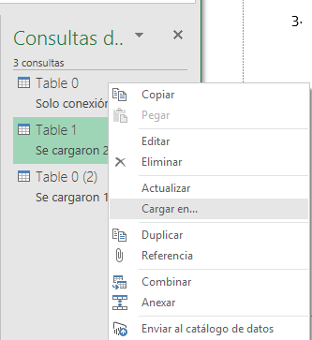
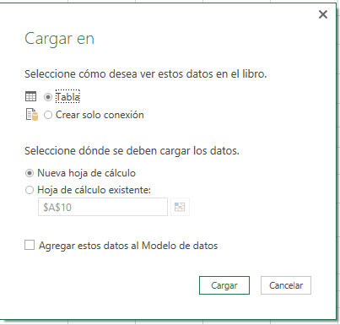
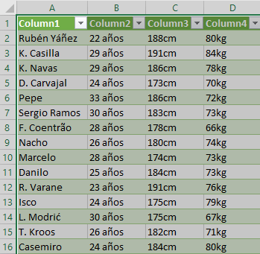
Carga de datos en tablas de Excel
PowerQuery | Extraer – Transformar – Cargar|
Abra el panel de Consultas y seleccione la consulta.
Elija la opción Cargar en.. del menú contextual.
En la ventana Cargar en seleccione ver los datos en Tabla.
Seleccione la hoja donde se creará la tabla.
Oprima el botón Cargar.
3
1
4
2
5

Slide 35
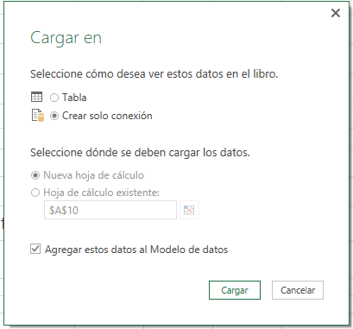
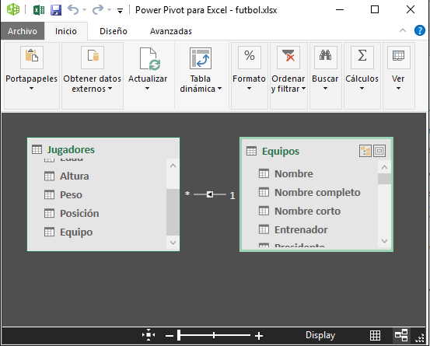
PowerQuery | Extraer – Transformar – Cargar|
Carga de datos en el Modelo de datos de Excel
Abra el panel de Consultas y seleccione la consulta.
Elija la opción Cargar en.. del menú contextual.
En la ventana Cargar en seleccione Crear solo conexión.
Seleccione Agregar al modelo de datos.
Oprima el botón Cargar.
3
1
4
2
5

